Slide 4
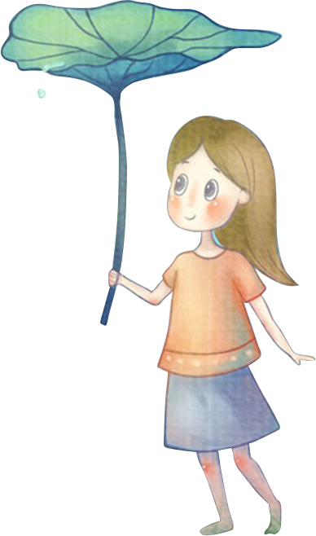
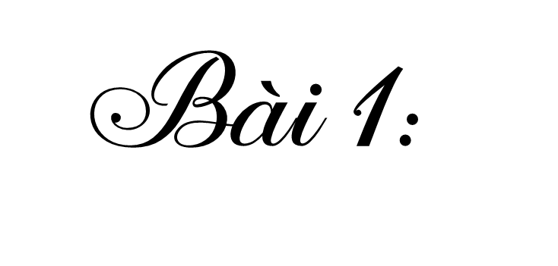

Slide 5
Nói về những gì em thấy trên bầu trời
Những đám mây trắng, xốp nhẹ, nằm lửng lơ trên bầu trời. Mặt trời tỏa ánh nắng rực rỡ. Những tia nắng chiếu rọi xuống mặt đất khiến cho cây lá trở nên xanh biếc; Đàn chim sải cánh bay lên bầu trời cao xanh vời vợi, đón nhận ánh nắng rực rỡ,…

Slide 7
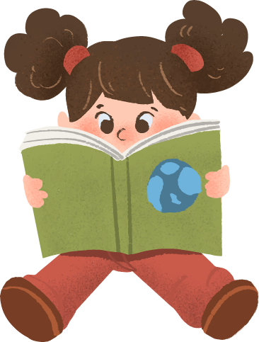
TAI NGHE
MẮT DÕI
TAY DÒ

Slide 8
Ngẩng đầu nhìn lên trời, bạn thấy gì nào? Bạn có thể thấy những con chim đang bay, những vòm cây xanh biếc, những tia nắng xuyên qua đám mây trắng muốt như bông. Đôi khi bạn còn thấy những giọt mưa đang rơi xuống hay đàn bướm dập dờn trong gió nhẹ.
Bầu trời có màu gì nhỉ? Bầu trời thường có màu xanh lơ vào ban ngày, màu đen vào ban đêm. Tuy vậy, tùy vào thời tiết mà bầu trời có những sắc màu khác nhau. Khi mặt trời chiếu vào bầu không khí chứa nhiều hơi nước sau cơn mưa, bạn sẽ nhìn thấy bảy sắc màu rực rỡ của cầu vồng.
Bầu trời bao quanh Trái Đất và cung cấp không khí cho con người, loài vật và cây cối. Vì vậy, giữ bầu trời được trong lành chính là góp phần duy trì sự sống cho muôn loài.
(Theo Từ điển bách khoa toàn thư đầu tiên của tôi)

Slide 9
Luyện đọc từ khó
xanh biếc
dập dờn
giọt mưa
rực rỡ
sức sống

Slide 10
Cùng chia đoạn
Ngẩng đầu nhìn lên trời, bạn thấy gì nào? Bạn có thể thấy những con chim đang bay, những vòm cây xanh biếc, những tia nắng xuyên qua đám mây trắng muốt như bông. Đôi khi bạn còn thấy những giọt mưa đang rơi xuống hay đàn bướm dập dờn trong gió nhẹ.
Bầu trời có màu gì nhỉ? Bầu trời thường có màu xanh lơ vào ban ngày, màu đen vào ban đêm. Tuy vậy, tùy vào thời tiết mà bầu trời có những sắc màu khác nhau. Khi mặt trời chiếu vào bầu không khí chứa nhiều hơi nước sau cơn mưa, bạn sẽ nhìn thấy bảy sắc màu rực rỡ của cầu vồng.
Bầu trời bao quanh Trái Đất và cung cấp không khí cho con người, loài vật và cây cối. Vì vậy, giữ bầu trời được trong lành chính là góp phần duy trì sự sống cho muôn loài.
(Theo Từ điển bách khoa toàn thư đầu tiên của tôi)
1
2
3

Slide 11
Luyện đọc câu dài
Bạn có thể thấy/ những con chim đang bay,/những vòm cây xanh biếc,/ những tia nắng/ xuyên qua những đám mây trắng muốt như bông.//

Slide 12
Luyện đọc theo nhóm

Slide 13
Ngẩng đầu nhìn lên trời, bạn thấy gì nào? Bạn có thể thấy những con chim đang bay, những vòm cây xanh biếc, những tia nắng xuyên qua đám mây trắng muốt như bông. Đôi khi bạn còn thấy những giọt mưa đang rơi xuống hay đàn bướm dập dờn trong gió nhẹ.
Bầu trời có màu gì nhỉ? Bầu trời thường có màu xanh lơ vào ban ngày, màu đen vào ban đêm. Tuy vậy, tùy vào thời tiết mà bầu trời có những sắc màu khác nhau. Khi mặt trời chiếu vào bầu không khí chứa nhiều hơi nước sau cơn mưa, bạn sẽ nhìn thấy bảy sắc màu rực rỡ của cầu vồng.
Bầu trời bao quanh Trái Đất và cung cấp không khí cho con người, loài vật và cây cối. Vì vậy, giữ bầu trời được trong lành chính là góp phần duy trì sự sống cho muôn loài.
(Theo Từ điển bách khoa toàn thư đầu tiên của tôi)
1
2
3

Slide 14
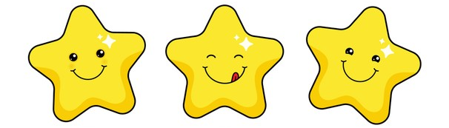
Luyện đọc toàn bài
Tiêu chí đánh giá
1
Đọc đúng
2
Đọc to, rõ
3
Ngắt nghỉ đúng chỗ

Slide 15
Ngẩng đầu nhìn lên trời, bạn thấy gì nào? Bạn có thể thấy những con chim đang bay, những vòm cây xanh biếc, những tia nắng xuyên qua đám mây trắng muốt như bông. Đôi khi bạn còn thấy những giọt mưa đang rơi xuống hay đàn bướm dập dờn trong gió nhẹ.
Bầu trời có màu gì nhỉ? Bầu trời thường có màu xanh lơ vào ban ngày, màu đen vào ban đêm. Tuy vậy, tùy vào thời tiết mà bầu trời có những sắc màu khác nhau. Khi mặt trời chiếu vào bầu không khí chứa nhiều hơi nước sau cơn mưa, bạn sẽ nhìn thấy bảy sắc màu rực rỡ của cầu vồng.
Bầu trời bao quanh Trái Đất và cung cấp không khí cho con người, loài vật và cây cối. Vì vậy, giữ bầu trời được trong lành chính là góp phần duy trì sự sống cho muôn loài.
(Theo Từ điển bách khoa toàn thư đầu tiên của tôi)

Slide 17
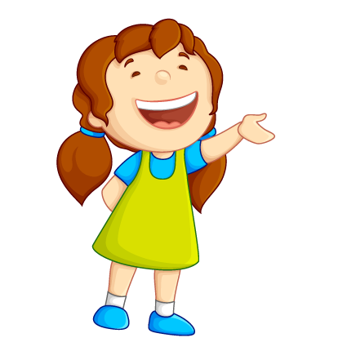
Trong bài đọc “Bầu trời" có từ nào em chưa hiểu nghĩa?
Notes:
“Có một số trường, họ sẽ ghép phần giải thích nghĩa của từ trong mục đọc đoạn luôn, nhưng vì mỗi trường sẽ thống nhất 1 quy trình riêng, ý tưởng dạy riêng, nên em để phần giải thích nghĩa ở đây (GV kéo slide lên sau các đoạn theo quy trình trường mình nhé)

Slide 18
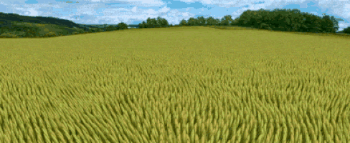
Dập dờn: chuyển động nhịp nhàng, lúc gần lúc xa, lúc ẩn lúc hiện.
Notes:
“Có một số trường, họ sẽ ghép phần giải thích nghĩa của từ trong mục đọc đoạn luôn, nhưng vì mỗi trường sẽ thống nhất 1 quy trình riêng, ý tưởng dạy riêng, nên em để phần giải thích nghĩa ở đây (GV kéo slide lên sau các đoạn theo quy trình trường mình nhé)

Slide 19
CÙNG TÌM HIỂU
Nhìn lên bầu trời, có thể thấy những gì?
Màu sắc của bầu trời như thế nào?
Bầu trời quan trọng thế nào đối với mọi người, mọi vật?
Tìm ý tương ứng với mỗi đoạn trong bài.

Slide 20
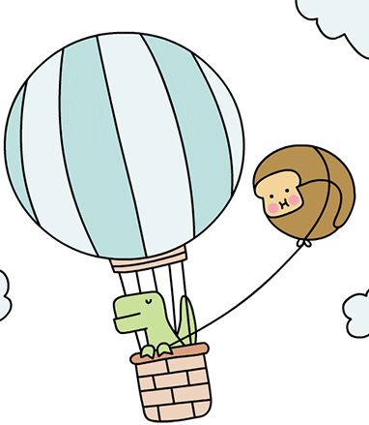
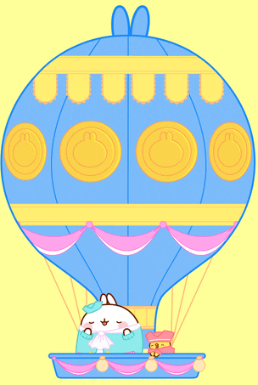
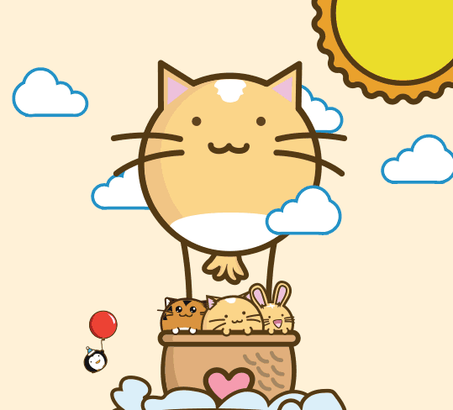
BAY KHẮP TRỜI XANH
Cùng trả lời các câu hỏi để giúp các bạn bay lên bầu trời nhé

Slide 21
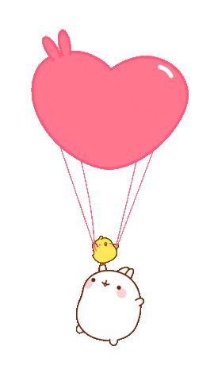
CỐ LÊN!
Notes:
Bấm vào khinh khí cầu để đến câu hỏi

Slide 22
1. Nhìn lên bầu trời, có thể thấy những gì?
Thấy những chú chim, những vòm cây, những tia nắng, những đám mây trắng muốt, những giọt mưa, đàn bướm.

Slide 23
2. Màu sắc của bầu trời như thế nào?
Màu xanh lơ vào ban ngày, màu đen vào ban đêm. Tuy vậy, tùy vào thời tiết mà bầu trời có nhiều màu sắc đa dạng. Có khi có cả bảy sắc cầu vồng.

Slide 24
3. Bầu trời quan trọng thế nào đối với mọi người, mọi vật?
Bầu trời bao quanh Trái Đất, cung cấp không khí cho con người, loài vật và cây cối.

Slide 25
4. Tìm ý tương ứng với mỗi đoạn trong bài.

Slide 26
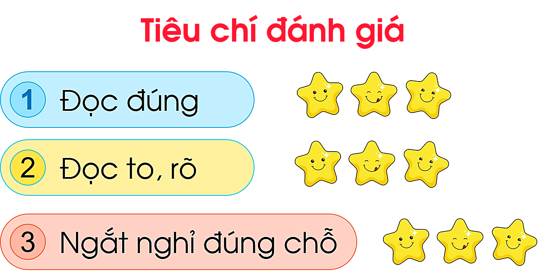
Luyện đọc lại

Slide 27
Ngẩng đầu nhìn lên trời, bạn thấy gì nào? Bạn có thể thấy những con chim đang bay, những vòm cây xanh biếc, những tia nắng xuyên qua đám mây trắng muốt như bông. Đôi khi bạn còn thấy những giọt mưa đang rơi xuống hay đàn bướm dập dờn trong gió nhẹ.
Bầu trời có màu gì nhỉ? Bầu trời thường có màu xanh lơ vào ban ngày, màu đen vào ban đêm. Tuy vậy, tùy vào thời tiết mà bầu trời có những sắc màu khác nhau. Khi mặt trời chiếu vào bầu không khí chứa nhiều hơi nước sau cơn mưa, bạn sẽ nhìn thấy bảy sắc màu rực rỡ của cầu vồng.
Bầu trời bao quanh Trái Đất và cung cấp không khí cho con người, loài vật và cây cối. Vì vậy, giữ bầu trời được trong lành chính là góp phần duy trì sự sống cho muôn loài.
(Theo Từ điển bách khoa toàn thư đầu tiên của tôi)

Slide 28
Dặn dò:

